Slide 1
Bevezetés az Európai Unió egyes, kiemelt jelentőségű szakpolitikáiba Környezetvédelmi politika
dr. Mernyei Ákos
akos.mernyei@me.gov.hu

Slide 2
Ismétlés
Uniós szakpolitikák kialakulása
Az EU a szakpolitikai területek széles körében aktív szerepet játszik. Az emberi jogoktól a közlekedésen át a kereskedelemig a legkülönbözőbb területeken születnek uniós intézkedések.
Az Európai Közösség megalakuláskor nyilvánvalóan más prioritások fogalmazódtak meg, mint a 15, 25, 27 tagúvá bővülő Európai Unióban.
Az EK létrehozásakor a szén- és acélipar, valamint az atomenergia közös keretben való fejlesztése, valamennyi részvevőre kiterjedő vámunió gondolata fogalmazódott meg a mezőgazdasági szektornak volt kiemelt jelentősége.

Slide 3
Ismétlés
Uniós szakpolitikák kialakulása
Az eredeti politikai és gazdasági feltételrendszer mára gyökeresen megváltozott.
A kezdetekhez képest új feladatok jelentkeztek, így az informatika robbanásszerű fejlődése, a pénzügyi és gazdasági válság, az euróövezet válságának kezelése, és az ezzel együtt járó szociális kihívások.
A szakpolitika-formálás főszereplője elvileg az Európai Bizottság, de valójában az integrációs folyamat bármelyik szereplője élhet kezdeményezéssel, sőt a gyakorlatban a létező szakpolitikák csupán 5-10%-át tekintheti a Bizottság magáénak.

Slide 4
Ismétlés
Uniós szakpolitikák kialakulása
A legtöbb javaslat a tagállamoktól érkezik, illetve az érdekcsoportoktól, a regionális vagy a helyi szervezetektől.
Formailag természetesen ezekben az estekben is a Bizottságon és a többi illetékes uniós intézményen keresztül kell bonyolítani a folyamatot, vagyis a politikai rendeletekre, irányelvekre a Bizottságnak kell javaslatot tennie, és ezek a Tanács döntését és az Európai Parlament jóváhagyását követően lépnek életbe.

Slide 5
Ismétlés
Európai Uniós szakpolitikák
Adóügy
Jogérvényesülés és alapvető jogok
Egészségügy
Egységes piac
Élelmiszerbiztonság
Emberi jogok és demokrácia
Energiaügy
Fejlesztés és együttműködés
Foglalkoztatási és szociális ügyek
Humanitárius segítségnyújtás és polgári védelem
Kereskedelem
Környezetvédelem
Közlekedés
Kül- és biztonságpolitika
Kultúra
Kutatás és innováció
Mezőgazdaság
Oktatás, képzés és ifjúság
Regionális politika
Vállalkozások, ipar
Vámügyek
Versenypolitika
Forrás: https://europa.eu/european-union/topics_hu

Slide 6
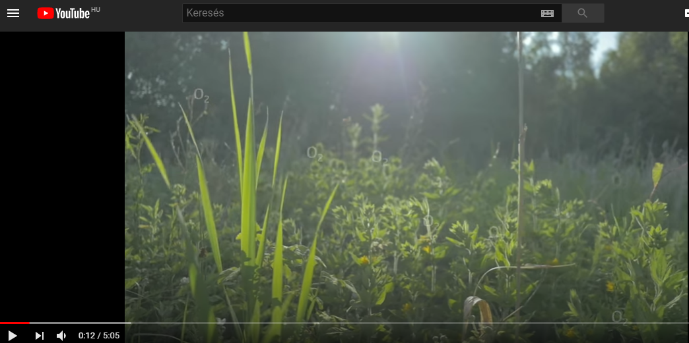
Környezetvédelem
A környezet védelme évszázadok óta az emberi társadalom fontos feladata. Hazánkban a XIX. század második felétől kezdve törvényekkel védik az erdőket, a vizek tisztaságát. A XX. század első felében több környezetvédelmi jelentőségű rendelet jelent meg, például 1939-ben 1. sorszámmal került bejegyzésre a védett természeti területek törzskönyvébe a Debreceni Nagyerdő.
A környezetvédelem olyan emberi tevékenységek és intézkedések összessége, amelynek célja a környezet veszélyeztetésének, károsításának, szennyezésének megelőzése, a kialakult károk mérséklése vagy megszüntetése, a károsító tevékenységét megelőző állapot helyreállítása.
A környezetvédelmi politika közösségi politikává vált az utóbbi időszakban. A közösségi fellépés célja, hogy keretet adjon a tagállamok környezetvédelmi tevékenységének, amely által a tagállamok összehangolt cselekvése alapján javulhat az európai és a globális környezet minősége.
További információkért klikk: LINK

Slide 7
Környezetvédelem
Történeti áttekintés
1972
1987
1993
1999
2009
Az Európai Tanács párizsi ülésén az állam- vagy kormányfők megfogalmazták a közösségi környezetpolitika szükségességét + cselekvési terv kidolgozását.
Az Egységes Európai Okmány célként tűzte ki a környezet minőségének megőrzését, az emberi egészség védelmét, és a természeti erőforrások racionális felhasználását.
A Maastrichti Szerződés által a környezetpolitika hivatalos uniós politikai terület lett.
Az Amszterdami Szerződés elrendelte a környezetvédelem beépítését az ágazati politikába. Mindez a fenntartható fejlődés megsegítése érdekében.
A Lisszaboni Szerződés nyomán pedig nemzetközi megállapodá-sokat is köthet az Európai Unió.

Slide 8
Jogalap
Jogalapként az EUMSZ 11. és 191–193. cikke szolgál.
11. Cikk
A környezetvédelmi követelményeket — különösen a fenntartható fejlődés előmozdítására tekintettel — be kell illeszteni az uniós politikák és tevékenységek meghatározásába és végrehajtásába.
191. cikk
(1) Az Unió környezetpolitikája hozzájárul a következő célkitűzések eléréséhez:
- a környezet minőségének megőrzése, védelme és javítása;
- az emberi egészség védelme;
- a természeti erőforrások körültekintő és ésszerű hasznosítása;
- a regionális vagy világméretű környezeti problémák leküzdésére, és különösen az éghajlatváltozás elleni küzdelemre irányuló intézkedések ösztönzése nemzetközi szinten.
(2) Az Unió környezetpolitikájának célja a magas szintű védelem, figyelembe véve ugyanakkor az Unió különböző régióinak helyzetében mutatkozó különbségeket. Ez a politika az elővigyázatosság és a megelőzés elvén, a környezeti károk elsődlegesen a forrásuknál történő elhárításának elvén, valamint a "szennyező fizet"-elven alapul.

Slide 9
Általános elvek
Az elővigyázatosság elve
Ezt az elvet, akkor lehet alkalmazni, ha a tudomány bizonytalan egy adott intézkedésből vagy szakpolitikából fakadó, az emberi egészségre vagy a környezetre káros kockázat tekintetében.
A „szennyező fizet” elve
A szennyező fél köteles fizetni a környezetben okozott kárért; akár úgy, hogy maga hárítja el és állítja helyre az eredeti állapotot, vagy adókötelezettség által járul hozzá az okozott kár helyreállításához.
A megelőzés elve és a környezeti károk forrásuknál történő helyreállításának az elve
Például: Ha egy termék káros hatását tekintve kétely merül fel még a tudományos értékelést követően is, utasítást adhatnak a termék forgalmazásának leállítására, és a piacról való kivonására.
Az esetek többségében a környezetvédelmi következmények, a környezethasználat káros környezeti hatásai előre jelezhetőek, így mód van arra, hogy ehhez olyan jogintézményeket kapcsoljanak, mint például az engedélyezés intézménye, vagy az elérhető legjobb technikát alkalmazzák.
Forrás: https://ec.europa.eu
Forrás: https://euobserver.com
Forrás: https://www.europarl.europa.eu

Slide 10
A környezetpolitika céljai
A környezetpolitika céljai
A környezet minőségének megóvása, védelme, javítása.
A természeti erőforrások megfontolt és ésszerű hasznosítása.
A nemzetközi szintű intézkedések ösztönzése és regionális és globális környezeti problémák leküzdése érdekében.
Az emberi egészség védelme.

Slide 11
Biológiai sokféleség, földhasználat és erdőgazdálkodás
A biológiai sokféleséget a földi élet változatosságaként határozhatjuk meg, beleértve annak minden formáját. A fogalom alatt értjük a fajok közötti sokféleséget, a fajokon belüli genetikai változatosságot, valamint a fajok feletti ökológiai rendszerek sokféleségét.
Forrás: https://www.europarl.europa.eu

Slide 12
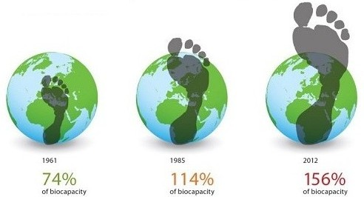
Biológiai sokféleség, földhasználat és erdőgazdálkodás
A tudomány eddig 1,75 millió fajt írt le, és 9-14 milliónyi létezését valószínűsítik a Földön. Az ENSZ 2019-ben közzétett jelentésében (további információk: LINK) a tudósok arra figyelmeztettek, hogy a becslések szerinti összesen 8-9 millió fajból 1 millió fajt a kihalás veszélye fenyeget. Más becslések szerint jelenleg óránként hal ki egy faj, azelőtt, hogy megismertük volna magát a fajt, és szerepét a bioszféra rendszerében.
A mezőgazdaság kezdete óta (11 ezer év alatt) az erdők területe 40%-kal zsugorodott a Földön. Ennek háromnegyede az utóbbi két évszázadban következett be. Körülbelül 4 milliárd hektár erdőből 1,4 milliárd tekinthető természetesnek. Egyes becslések szerint évente egy valamivel nagyobb, mint Svájc nagyságú területtel csökken a természetes erdők kiterjedése.
A trópusi erdők kiterjedése 1947-ig 15-16 millió km² volt, azóta 7,5-8 millió hektárral csökkent. Az esőerdők 50 éve a felszín 14%-át borították, ma 5-7%-át.
Forrás: http://www.fna.hu

Slide 13
Biológiai sokféleség, földhasználat és erdőgazdálkodás
Becslések szerint Európában körülbelül 200 ezer állat és növény faj honos. Ez más területekkel összehasonlítva szegénynek mondható, viszont a veszélyeztetettségi arány itt a legnagyobb.
Európa emlősfajainak 42%-a, madárfajainak 43%-a, a lepkefajok 45%-a, az édesvízi halfajok 52%-a fenyegetett a kihalás által.
Az Egyesült Nemzetek Környezetvédelmi Program (UNEP) becslései szerint a lepkék, madarak és emlősök közé tartozó fajoknak közel 24%-a mára teljesen eltűnt egyes európai országok területéről. A 2007 óta Természetvédelmi Világszövetség (IUCN) által közzétett adatok szerint a kétéltűek 23%-a, a hüllők 19%-a, az emlősök 15%-a és a madarak 13%-a veszélybe került Európában.
A biológiai sokféleség (az ún, ökoszisztéma szolgáltatásokat, többek között) a tiszta levegőt, az édesvizet, a jó minőségű talajt és a termények beporzását biztosítja számunkra, továbbá szerepe van az éghajlatváltozás elleni küzdelemben, valamint a természeti veszélyek hatásainak csökkentésében.
Az élő szervezetek a dinamikus ökoszisztémák révén egymással kölcsönhatásban állnak, így egy faj eltűnése messzemenő hatást gyakorol a táplálékláncra.

Slide 14
Biológiai sokféleség, földhasználat és erdőgazdálkodás
Az Európai Unió 2011-ben azt tervezte, hogy 2020-ig megállítja a biológiai sokféleség csökkenését és az ökoszisztéma-szolgáltatások leépülését az EU-ban.
A természetes élőhelyek, valamint a vadon élő állatok és növények védelméről szóló 92/43/EGK irányelv műszaki és tudományos fejlődéshez történő hozzáigazításáról szóló 97/62/EK irányelv létrehozta a Natura 2000 európai hálózatot, amely több mint 1.150.000 négyzetkilométeres összterületével (a szárazföldi és tengeri területek együttesen) a védett területek legnagyobb összefüggő hálózatát képezi világviszonylatban.
Az irányelv célja, hogy a gazdasági, társadalmi, kulturális és regionális követelmények figyelembevételével a biológiai sokféleség megőrzését előmozdítsa.
A Natura 2000 hálózat alapterületének közel 30%-át erdők teszik ki. A rendelet azonban szigorítja az illegálisan kitermelt fa és fatermék kereskedelmét és megtiltja az illegálisan kitermelt fa és az ilyen fából származó fatermékeknek a belső piacon történő első forgalomba hozatalát.

Slide 15
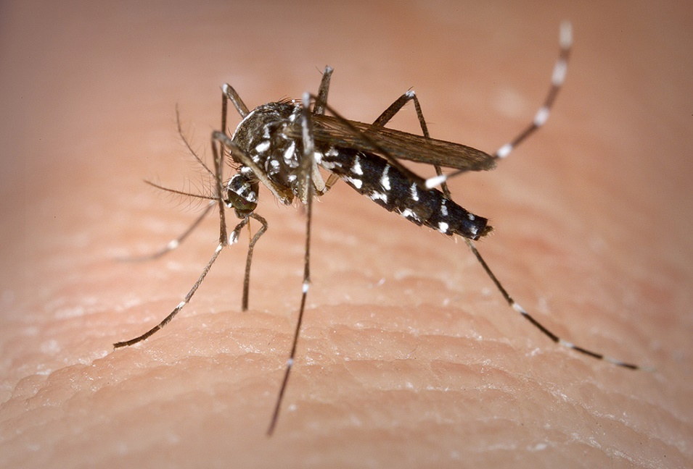
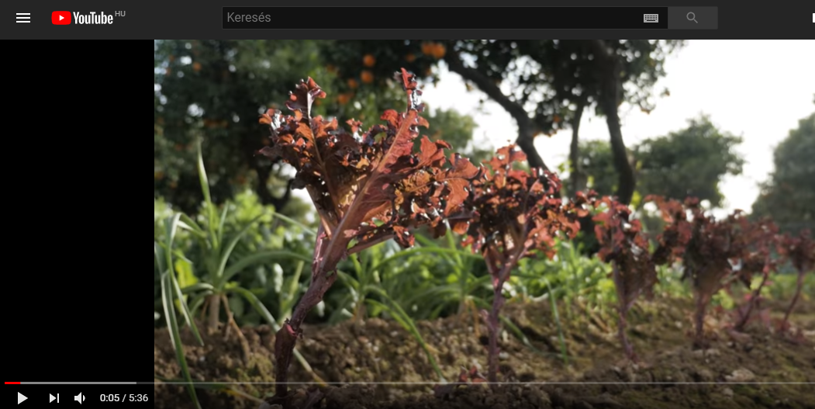
Biológiai sokféleség, földhasználat és erdőgazdálkodás
Az idegenhonos özönfajok az Európai Unióban évente több milliárd eurót kitevő károkat okoznak az ökoszisztémában, a terményekben és az állatállományban. Ezen kívül megzavarják a helyi ökoszisztémák működését károsítják az emberi egészséget is.
Az idegenhonos inváziós fajok betelepítésének vagy behurcolásának és terjedésének megelőzéséről és kezeléséről szóló rendelet célja elsősorban, hogy védelmezze az őshonos biológiai sokféleséget, illetve enyhítse az idegenhonos özönfajok emberi egészségre és gazdaságra gyakorolt hatását.
Ázsiai tigrisszúnyog, az inváziós, nem őshonos fajok egyike.
További információkért klikk: LINK
Forrás: https://www.europarl.europa.eu

Slide 16
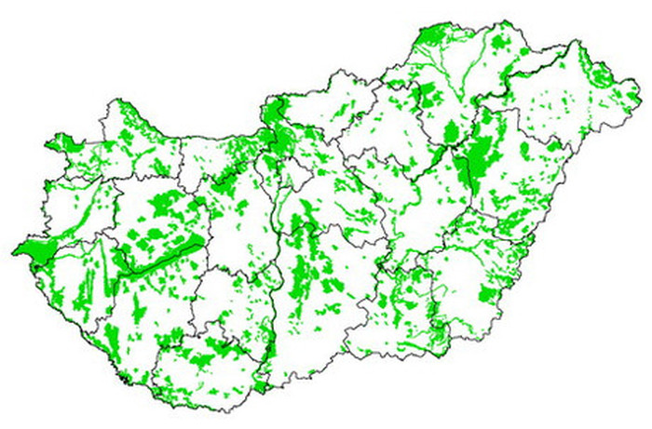
Biológiai sokféleség, földhasználat és erdőgazdálkodás
Különleges természetmegőrzési területek
A jelenleg hatályos jogszabályban felsorolt Natura 2000 területek, azaz a különleges természetmegőrzési területek és a különleges madárvédelmi területek az alábbi linken kereshetőek:
LINK
Forrás: https://natura.2000.hu

Slide 17
Vízvédelem és víz gazdálkodás
A víz az emberek, az állatok és a növények létének alapvető tényezője, amely nélkülözhetetlen a gazdaság számára. A víz védelme és a vele való gazdálkodás túlmutat az országhatárokon, figyelemmel arra, hogy a folyók nem állnak meg a nemzeti határoknál, az uniós tagországok osztoznak a vizeken a szomszédos országokkal.
A vizet számos ágazat használja, többek közt a mezőgazdaság, az idegenforgalom, a fuvarozás és az energiaipar, ami nyomást gyakorol a vízkészletre.
Forrás: https://ec.europa.eu

Slide 18
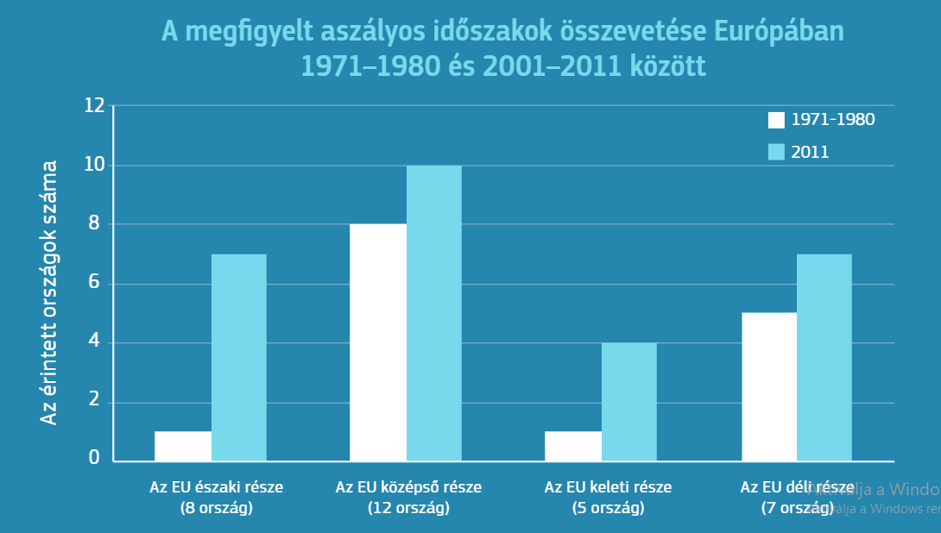
Vízvédelem és vízgazdálkodás
A vízhiány az EU területén is egyre gyakoribb jelenség, amely a lakosság 11%-át és az EU területének 17%-át sújtja.
Az aszályok gyakorisága és súlyossága 1980 óta folyamatosan növekszik.
A vízgazdálkodást nehezíti az öntözési célú vízfogyasztás aránytalan mértéke, értve ez alatt a jogellenes vízkivételt, ami a Földközi-tenger térségében található vízgyűjtő területen okozza a legnagyobb problémát.
Forrás: https://op.europa.eu

Slide 19
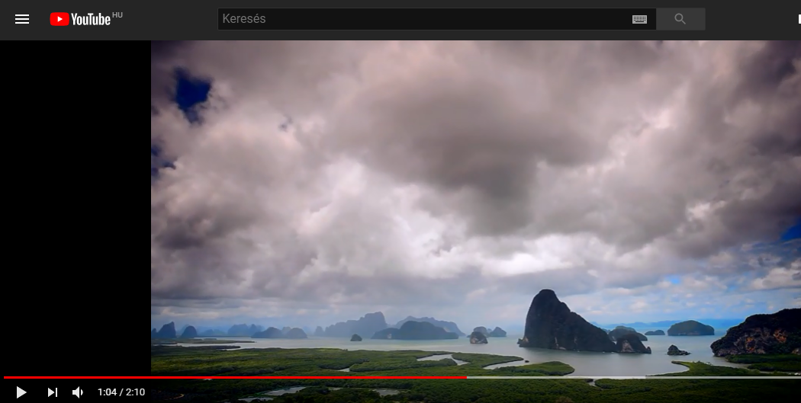
Vízvédelem és vízgazdálkodás
Az Európai Unió a vízpolitika terén a közösségi fellépés kereteinek meghatározásáról szóló 2000/60/EK víz-keretirányelve a szárazföldi felszíni vizek, az átmeneti vizek, a parti tengervizek és a felszín alatti vizek védelmére fókuszál. Célja a vízszennyezés csökkentése és megakadályozása, a vízfelhasználás fenntarthatóságának biztosítása, a vízi környezet megóvása, valamint az árvizek és aszályok hatásának mérséklése.
További információkért klikk: LINK

Slide 20
Vízvédelem és vízgazdálkodás
Az Európai Unió az emberi fogyasztásra szánt víz minőségéről szóló 98/83/EK irányelve a fertőzések elkerülése érdekében az emberi fogyasztásra alkalmas víz (ivóvíz, főzéshez, vagy egyéb háztartási célokra használt víz) minőségét illetően minimum értékeket határoz meg.
Az ivóvíz-irányelv az emberi fogyasztásra alkalmas víz alapvető minőségi előírásait tartalmazza, a tagállamoknak pedig kötelességük az ivóvíz minőségének folyamatos ellenőrzésére. Ezen szabályozást az egyes tagállamok kiegészíthetik a saját területükre vonatkozó egyedi előírásokkal, amennyiben ez az előírások szigorítását eredményezi.
A „Right2Water” lakossági kezdeményezés (további információkért klikk: LINK) egy kitűnő példája annak, mennyire elkötelezettek tudnak lenni az európaiak az ivóvíz minőségének javítása iránt.
2018. február 1-jén a Bizottság a „Right2Water” kezdeményezésre adott válaszának részeként javaslatot tett közzé 20 éve készült irányelv megújítására.

Slide 21
Vízvédelem és vízgazdálkodás
Forrás: https://www.europarl.europa.eu/

Slide 22
Vízvédelem és vízgazdálkodás
Forrás: https://www.europarl.europa.eu/

Slide 23
Vízvédelem és vízgazdálkodás
A fürdővizek minőségéről szóló 2006/7/EK irányelv szabályozza a fürdővizek minőségének rendszeres ellenőrzését. Ennek célja a fürdővizek rendszeres ellenőrzése és osztályozása, valamint a lakosság ez irányú tájékoztatása. Fürdési szezonban a tagállamok számára havonta egyszer mintát kell venniük a fürdőhelyek vizéből, ami legalább két konkrét baktérium vízben található koncentrációját méri. A mérések eredményéről a „fürdővíz profilok” révén kell tájékoztatniuk a lakosságot.
A települési szennyvíz kezeléséről szóló 91/271/EGK irányelv a települési szennyvíz-kibocsátás és az ipari kibocsátások kedvezőtlen hatásaitól hivatott megóvni a környezetet. Az irányelv szabályozza a települési szennyvíz kibocsátását, összegyűjtését és kezelését, továbbá előírja a szennyvíziszap ártalmatlanításának ellenőrzését, valamint a tengerbe juttatásának fokozatos megszüntetését.
Jelenleg kidolgozás alatt állnak olyan új szabályozások, amelyek a kezelt szennyvíz mezőgazdasági célú felhasználása révén csökkenthetik.

Slide 24
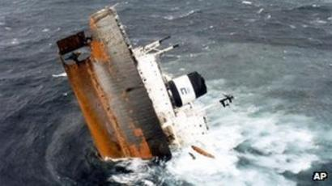
Vízvédelem és vízgazdálkodás
A tengervizek szennyezésének megelőzésére az EU létrehozta az Európai Tengerbiztonsági Ügynökséget (EMSA), amelynek létrejöttét az Erika tankhajó 1999-es katasztrófája indokolta. Az EMSA feladata a tengeri biztonság megerősítése és a tengerszennyezése elleni fellépés.
Feladatai közé tartozik többek között a hajókról történő tengerszennyezés megelőzése és elhárítása, és az olaj-és gázipari létesítmények tengerszennyezésének elhárítása.
Az Erika nevű olajszállító tartályhajó 1999. december 12-én süllyedt el a francia partoktól nem messze, jelentős szennyezést okozva mind a tengeren, mind a partvidéken. A szakértők arra a következtetésre jutottak, hogy az egyfalú hajótörzs nem jelentett elegendő védelmet, az ellenőrzési módszerek nem voltak megfelelőek, valamint megállapították, hogy további lépésekre van szükség az olcsó lobogók ügyében. Válaszként az Európai Bizottság két jogszabálycsomagot léptetett életbe, az Erika I-et és az Erika II-t.
Forrás: https://www.bbc.co.uk

Slide 25
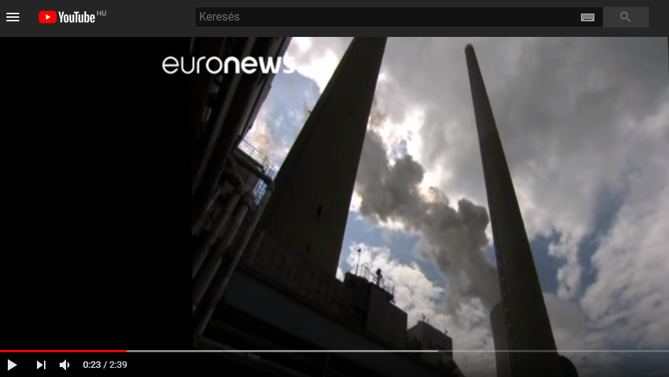
Levegő- és zajszennyezés
A levegőszennyezés, a zaj- és rezgés terhelés káros hatással vannak az egészségünkre és a környezetünkre. A levegőszennyezés az iparból, a közlekedésből, az energiatermelésből és a mezőgazdaságból és a lakossági tevékenységekből származik.
A levegőszennyezés vezető szerepet foglal el az idő előtti elhalálozást okozó környezeti tényezők között, ugyanis szív- és érrendszeri, illetve légzőszervi problémákat, valamint rákos megbetegedéseket okoz.
A finomrészecske (PM₁₀, PM_{2,5}) olyan légszennyező, amelynél nincs olyan meghatározható küszöbérték, amely alatt ne jelentene kockázatot. Más légszennyező anyagok (például a nehézfémek, aromás szén-hidrogének) rákkeltő hatásúak. A levegőszennyezés káros a víz- és talajminőségre, továbbá a a nitrogénszennyezés és a savas esők révén az ökoszisztémákat is károsítja.
További információkért klikk: LINK
A világ légszennyezettségét mutató térkép: LINK

Slide 26
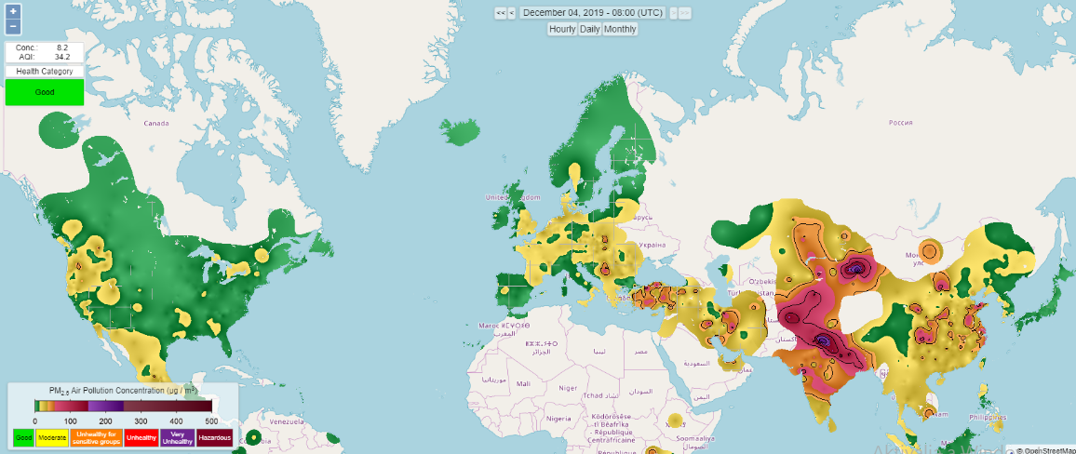
Levegő- és zajszennyezés
A levegő minősége Európában jelentősen javult a ’70-es évekhez képest, tekintettel arra, hogy azóta kezdett az EU a problémával foglalkozni.
A három legnagyobb egészségi kockázatot jelentő légszennyezőanyag: a finomrészecske (PM₁₀, PM_{2,5}) , a nitrogén-dioxidés a talaj közeli ózon.
A légszennyezésről szóló 2005. évi tematikus stratégiában javasolt célkitűzés, hogy a 2000-es szintről 2020-ig a finom részecskéket 75%-kal, a talaj közeli ózonét 60%-kal, a savasodás és az eutrofizáció miatt a természetes környezetet érő veszélyeket pedig 55%-kal csökkentsék.
Forrás: https://4cdn.hu

Slide 27
Levegő- és zajszennyezés
Az Európai Bizottság 2013 fogadta el a „Tiszta levegőt Európának” programot, amely alapján 2016-ban szigorú nemzeti kibocsátás csökkentési céllal határoztak meg a kén-dioxid, a nitrogén-oxidok, a nem metán illékony szerves vegyületek, az ammónia és a finomrészecskék tekintetében 2030-ra, hogy 2005-höz viszonyítva felére mérséklődjön a légszennyezés környezetre és emberi egészségre gyakorolt káros hatása.
Több irányelvet fogadtak el a közlekedésből származó szennyezés korlátozása érdekében. Ezek kibocsátási előírásokat határoznak meg a különféle járműkategóriákra (személyautók, könnyű haszongépjárművek, teherautók, buszok, motorkerékpárok), és egyben szabályozzák az üzemanyagok minőségét.
A személyautókra és a könnyű kisteherautókra az Euro 5 és Euro 6 kibocsátási szabványok a nitrogén-oxidokra és a finomrészecskékre vonatkozóan kibocsátási határértékeket állapítanak meg.

Slide 28
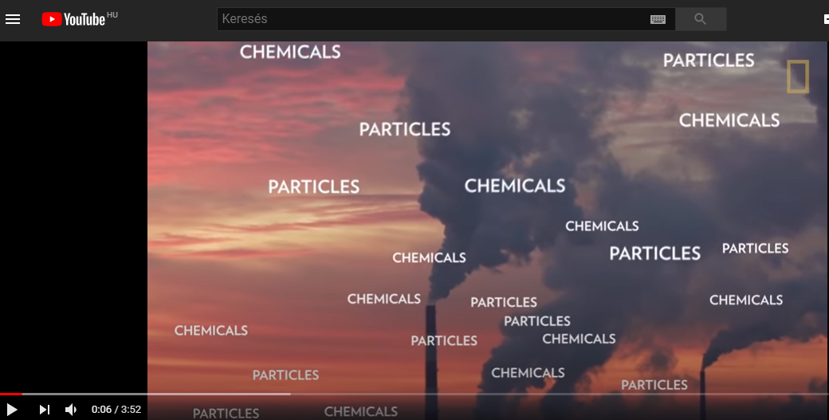
Levegő- és zajszennyezés
További információkért klikk: LINK

Slide 29
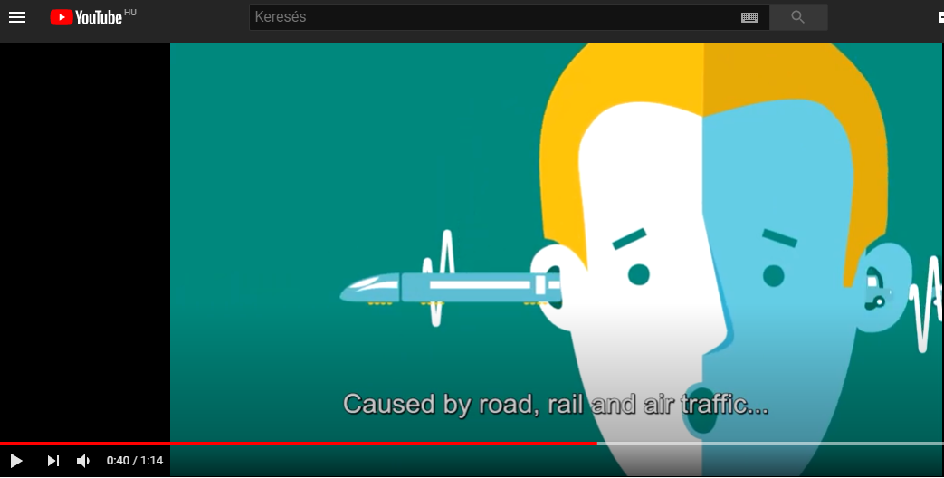
Levegő- és zajszennyezés
A városokban az egyik legnagyobb zajforrást a közúti közlekedés okozza. Közel 100 millió azoknak az európai városlakóknak a száma, akiknek minden nap Lden = 55 decibelnél erősebb közúti zajt kell elviselniük. A legnagyobb problémát az alváskiesés és az alvászavarok jelentik.
Az Egészségügyi Világszervezet álláspontja szerint ahhoz, hogy az alvás során jól kipihenhessük magunkat, a folyamatos háttérzaj erőssége nem haladhatja meg a 30 decibelt, az időszakosan jelentkező zajok intenzitása pedig a 45 decibelt.
Az uniós jogszabályok szerint a hatóságoknak tájékoztatniuk kell a lakosságot a zajszennyezés hatásairól, és ki kell kérni az emberek véleményét az olyan intézkedésekről, amelyek a zajszennyezést megszüntethetik.
További információkért klikk: LINK

Slide 30
Levegő- és zajszennyezés
Az EU kettős megközelítést alkalmaz a zajszennyezést illetően:
termékszabályozási oldalról korlátozza egyes termékeket zajkibocsátását (gépjárművek zajszintjéről szóló rendelet, kültéri berendezések zajkibocsátása),
a közlekedési eredetű környezeti zajterhelés stratégiai szemléletű kezelése (a környezeti zajról szóló irányelv, repülőterek zajkibocsátásáról szóló irányelv).
A gépjárművek zajszintjéről és a csere-hangtompítórendszerekről szóló 540/2014/EU rendelet új vizsgálati módszert vezet be a zajszennyezések mérésére, emellett szabályozza a gumiabroncs gördülési zajszintjeinek vizsgálatát és korlátozását, fokozatos csökkentését is.

Slide 31
Levegő- és zajszennyezés
A kültéri használatra tervezett berendezések zajkibocsátására vonatkozó tagállami jogszabályok közelítéséről szóló 2000/14/EK irányelve szerint a kültéri berendezések meghatározott köre csak bizonyos zajkibocsátási határértékeknek való megfelelés esetén hozható forgalomba az EU területén.
A környezeti zajról szóló irányelv célja a zajjal leginkább terhelt területek stratégiai szemléletű kezelése. Ennek érdekében a zajmutatók és az értékelési módszerek összehangolásával, a zajnak való kitettség „stratégiai zajtérképek” formájában történő összegyűjtésével, és információk nyilvánossá tételével, valamint intézkedési terv-készítési kötelezettség előírásával kívánja elérni.

Slide 32
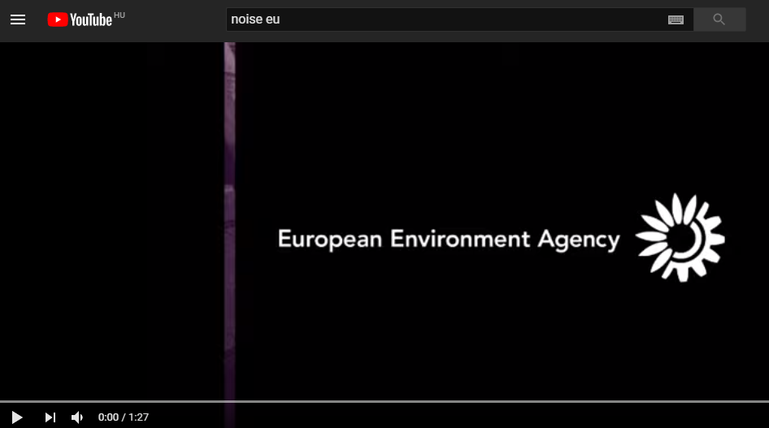
Levegő- és zajszennyezés
A légi járművek okozta zajokról szóló rendelet (598/2014/EU rendelet az Unió repülőterein a zajvédelemmel összefüggő üzemeltetési korlátozások bevezetésére vonatkozó szabályok és eljárások megállapításáról a kiegyensúlyozott megközelítés jegyében) négy fő elemből áll:
a zajszint forrásnál történő csökkentése úgy, hogy korszerű légi járműveket állítanak üzembe,
a repülőterek körüli területeket fenntartható módon kezelik,
szervezési megoldásokkal csökkentik a földi zajszennyezést,
szükség esetén működési korlátozásokat vezetnek be, például az éjszakai repülés tilalmát.
További információkért klikk: LINK

Slide 33
Erőforrás-hatékonyság és a körforgásos gazdaság
A világgazdaság bővülésével, valamint a világ népességének növekedésével (2050-re 9 milliárd fő) együtt jár a Föld természeti erőforrásainak gyors kimerítése. A víz, a termőföld, a tiszta levegő és az ökoszisztéma-szolgáltatások létfontosságúak egészségünk szempontjából, de csak korlátozott mértékben állnak rendelkezésre.
Az erőforrások felhasználásának múltbeli és jelenlegi tendenciái a szennyezés magas szintjéhez, a környezet állapotromlásához és a természeti erőforrások kimerüléséhez vezettek.
A korlátozott mértékben rendelkezésre álló erőforrásoktól való függőség csökkentésével, Európa ellenállóbbá válhat az ellátás terén jelentkező hiányokkal és a piaci árak ingadozásával szemben.
A környezetbarát technológiák alkalmazása, a megújuló energiaforrások hasznosítása, a környezetvédelmi ipar tevékenysége és az újrahasznosítás mind-mind segíthet ebben.

Slide 34
Erőforrás-hatékonyság és a körforgásos gazdaság
Az erőforrás-hatékony Európa megvalósításának ütemterve része az Európa 2020 stratégia erőforrás-hatékonysággal kapcsolatos kiemelt kezdeményezésének. Támogatja az erőforrás-hatékony, alacsony szén-dioxid-kibocsátású gazdaság felé történő elmozdulást.
Az elhasználódott járművekről szóló irányelv célja az elhasználódott járművekből és azok alkatrészeiből származó hulladék csökkentése. Arra ösztönözte a járműgyártókat és importőröket, hogy korlátozzák a veszélyes anyagok mennyiségét, és javítsák a visszanyert anyagok felhasználását.

Slide 35
Erőforrás-hatékonyság és a körforgásos gazdaság
Az európai hulladékpolitika hosszú múltra tekint vissza és a környezeti szempontból fenntartható hulladékgazdálkodásra összpontosít.
Jelenleg fejenként nagyjából 16 tonnányi anyagot használnak fel évente az Unióban, amelyből 10 tonna kerül az anyagkészletekbe, 6 tonna pedig hulladékként hagyja el a gazdaságot. A települési hulladék körülbelül egyharmadát hulladéklerakókban helyezik el, és kevesebb mint felét újrahasznosítják, illetve komposztálják.
Forrás: https://www.europarl.europa.eu

Slide 36
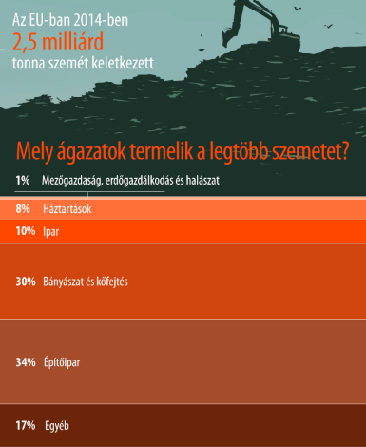
Erőforrás-hatékonyság és a körforgásos gazdaság
A hulladéklerakókról szóló 1999/31/EK irányelv célja, hogy megelőzze vagy csökkentse a hulladéklerakók miatt a környezetet, és különösen a felszíni vizeket, a felszín alatti vizeket, a talajt és a levegőt, valamint az emberi egészséget érő káros hatásokat.
Forrás: https://www.europarl.europa.eu

Slide 37
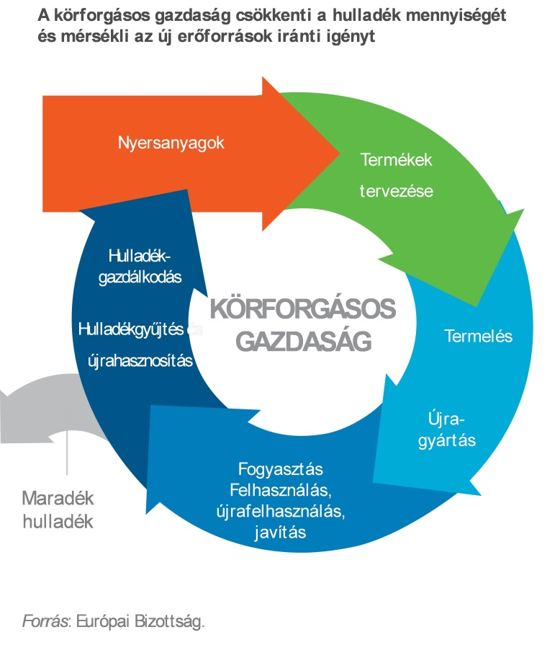
Erőforrás-hatékonyság és a körforgásos gazdaság
A Bizottság 2015 decemberében benyújtotta a körforgásos gazdaságra vonatkozó cselekvési tervet, amelyet 2018-ban fogadtak el és az alábbiakat foglalja magába:
a települési hulladék tekintetében 2035-re 65%-os közös uniós újrafeldolgozási célérték (2025-re 55% és 2030-ra 60%);
a csomagolási hulladék tekintetében 2030-ra 70%-os közös uniós újrafeldolgozási célérték;
a hulladéklerakók igénybevételének csökkentésére vonatkozóan kötelezően meghatározott célérték (2035-ra legfeljebb 10%) a települési hulladék tekintetében;
Forrás: https://eur-lex.europa.eu

Slide 38
Erőforrás-hatékonyság és a körforgásos gazdaság
2018. január 16-án a Bizottság közleményt adott ki a műanyagok körforgásos gazdaságban betöltött szerepével kapcsolatos európai stratégiáról.
A stratégia szerint a legfontosabb kihívások a műanyaghulladék alacsony újrafelhasználási és újrafeldolgozási aránya, a műanyag gyártásához és égetéséhez kapcsolódó üvegházhatásúgáz-kibocsátás, valamint a műanyaghulladék jelenléte az óceánokban.
A betiltandó termékek közé tartoznak a műanyag evőeszközök (villák, kések, kanalak és evőpálcikák), a műanyag tányérok és szívószálak, valamint a expandált polisztirolból készült étel- és italdobozok, továbbá a fültisztító pálcikák.
2025-től kezdődően a tagállamokban kötelező erejű célkitűzés lesz érvényben arra vonatkozóan, hogy minden PET-palack legalább 25%-ban újrafeldolgozott műanyagot tartalmazzon.
2030-ra az összes műanyag palacknak legalább 30%-ban újrahasznosított anyagot kell tartalmaznia.

Slide 39
Fenntartható fogyasztás és termelés
A bolygó természeti erőforrásai véges mennyiségben állnak rendelkezésünkre. Ezért a termelés-fogyasztás tengelyén működő gazdaságok számára az utóbbi évtizedek egyik legnagyobb kihívása az erőforrások megóvása mellett biztosítani a megnövekedett fogyasztási igényekhez társuló termelési kapacitást.
Az EU által 2008-ban elfogadott, a fenntartható fogyasztásra és termelésre (SCP), valamint a fenntartható iparpolitikára vonatkozó javaslatcsomagok hivatottak javítani az előállított fogyasztási termékek környezeti teljesítményét, a fogyasztói tudatosság növelését, a fenntartható áruk és termelési technológiák előállításának és alkalmazásának ösztönzését, az Unió iparán belül az innovációk támogatását, továbbá a nemzetközi vonatkozású tényezők kezelését.

Slide 40
Fenntartható fogyasztás és termelés
Zöld közbeszerzés (GPP)
A GPP egy önkéntesen alkalmazott politika, amelynek célja a csökkentett környezetterhelésű termékek, szolgáltatások és munkálatok támogatása. Létrehozásával az EU a környezettudatos szemléletmód prioritására ösztönzi a közintézményeket. A zöldközbeszerzésben egyszerűen alkalmazhatók az ún. ökocímkével ellátott termékek, hiszen az ökocímke pont ezeknek a csökkentett környezetterhelésű termékeknek és szolgáltatásoknak a megkülönböztetésére szolgál.
A GPP mögött húzódó koncepció a piacon elérhető termékek és szolgáltatások zöldebbé tételét segíti, továbbá segíti a hatóságokat a zöld közbeszerzések lebonyolításában. Az Európai Unió és Magyarország is rendelkezik saját ökocímkével.

Slide 41
Fenntartható fogyasztás és termelés
Környezetbarát védjegy (ökocímke)
A környezettudatos vásárlói réteg bővülésével növekszik az igény a környezetbarát termékek és szolgáltatások iránt. A vállalatok a védjegy megszerzésével igazolják, hogy kisebb környezeti ártalommal, energiafelhasználással és hulladékképződéssel állítják elő termékeiket.
Magyarországon 1994 óta használják ezt a jelzést, mely a termékek környezetbarát vagy környezetkímélő jellegét tanúsítja.
A környezetbarát termékek és szolgáltatások európai védjegye (European Ecolabel), amelyet 1992-ben alapítottak azzal a céllal, hogy ösztönözzék a vállalkozásokat környezetbarát termékek és szolgáltatások piacra vitelére.
Ökoinnovációs cselekvési terv
Az Európa 2020 stratégia „Innovatív Unió” kiemelt kezdeményezéséhez tartozik. A cselekvési terv célja az innovációs politika zöld technológiákra és az ökoinnovációra irányítása, amely által a környezetvédelmi politika kiemelt szerephez jut a gazdasági növekedés folyamatában.

Slide 42
Vegyi anyagok és növényvédő szerek
A vegyi anyagokról és növényvédő szerekről szóló uniós jogszabályok célja az emberi egészség és a környezet védelme, valamint a kereskedelem akadályainak megszüntetése.
Az uniós jogszabályok a vegyi termékek egyes kategóriáinak forgalmazására és felhasználására nézve tartalmaznak szabályokat, továbbá bizonyos veszélyes anyagok és készítmények forgalomba hozatalára és felhasználására vonatkozó korlátozásokat irányoznak elő.
Az uniós szinten elért legfőbb eredmény a 1907/2006/EK rendelet a vegyi anyagok regisztrálásáról, értékeléséről, engedélyezéséről és korlátozásáról vagy REACH-rendelet, amely a veszélyes anyagok regisztrálását, értékelését és engedélyezését, valamint az ezekre alkalmazandó korlátozásokat szabályozza.

Slide 43
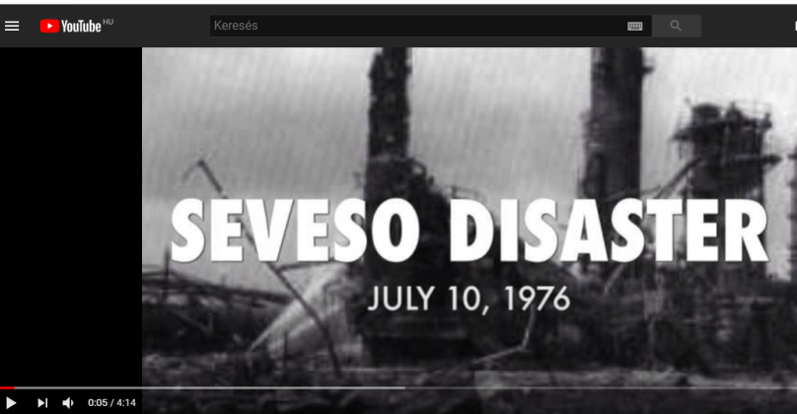
Vegyi anyagok és növényvédő szerek
1976. július 10-én az Észak-Olaszországi, Meda mellett robbanás történt a Hoffmann La Roche Givaudan vegyi gyártelepén és emberi mulasztás miatt jelentős mennyiségű dioxin (a vietnámi háború idején az USA lombtalanító vegyi fegyverként vetette be) került a levegőbe. A dioxin veszélyességét az is jelzi, hogy néhány mikrogrammnyi mennyiségben is halálos mérgezést okoz. A katasztrófa káros hatásai legsúlyosabban Sevesót érték.
Az olasz városról elnevezett Seveso-irányelv (egyes ipari tevékenységekkel járó súlyos baleset kockázatáról szóló 82/501 EGK irányelv) célja, hogy megelőzze a tűzesetekhez és a robbanásokhoz hasonló súlyos baleseteket, és hogy biztonsági jelentések, vészhelyzeti tervek, illetve a nyilvánosság tájékoztatásának előírásával korlátozza azok következményeit, amennyiben mégis bekövetkeznek.
További információkért klikk: LINK

Slide 44
Vegyi anyagok és növényvédő szerek
A „növényvédő szerek”
Magában foglalja a károsnak tekintett organizmusok visszaszorítása, kiirtása és megelőzése céljából használt anyagokat, valamint a peszticideket (a mezőgazdaságban, kertészetben, a parkokban és a kertekben használt anyagokat), valamint a biocid termékeket (a más területeken például fertőtlenítőként vagy védőszerként használt anyagokat).
A glifozát engedélyezésének megújításáról 2005 óta vita folyik. A glifozát a gyomirtó szerekben világszerte használt egyik legelterjedtebb anyag. A vitát a glifozát rákkeltő hatásáról kialakult eltérő vélemények indították. A Nemzetközi Rákkutatási Ügynökség az emberre potenciálisan rákkeltő hatásúnak minősítette a glifozátot, ezzel szemben az Európai Élelmiszerbiztonsági Hatóság ezzel ellentétes véleményre jutott. Az Európai Vegyianyag-ügynökség később megállapította, hogy a glifozát nem rákkeltő hatású. Tekintettel arra, hogy az EU-n kívüli több nemzeti hatóság is erre a következtetésre jutott, az Európai Bizottság végül 2017 decemberében öt évre meghosszabbította a glifozát engedélyezését.

Slide 45
Vegyi anyagok és növényvédő szerek
A biocid termékek (nem mezőgazdasági peszticidek, például antibakteriális fertőtlenítő szerek és rovarölő permetek), mely termékeket csak akkor engedélyezik, ha szerepelnek a jóváhagyott anyagok listáján. A legtöbb mérgező vegyi anyagra tilalom vonatkozik, különös tekintettel azokra, amelyek rákkeltők, károsak a termékenységre, illetve hatással vannak a génekre vagy hormonokra (endokrin rendszert károsító hatásúak).
A környezetben tartósan megmaradó szerves szennyező anyagok a POP-k, olyan vegyi anyagok, amelyek a kémiai, biológiai és egyéb lebomlásnak való ellenállásuk miatt fennmaradnak a környezetben. Ezek az anyagok megtalálhatók pl. égésgátló szerekben, a tűzoltó habokban, az ipari adalékanyagokban, valamint a növényvédő szerek és a rovarölő szerek is tartalmazhatnak POP vegyületeket. A táplálékláncon keresztül biológiailag felhalmozódnak, és ártalmasak lehetnek az emberi egészségre és a környezetre. Az Unió nemzetközi kötelezettséget vállalt arra (Stockholmi Egyezmény), hogy tiltás vagy korlátozás révén ellenőrzés alatt tartja a POP-k kezelését, kivitelét és behozatalát.

Slide 46
Vegyi anyagok és növényvédő szerek
Az azbeszt szálas szerkezetű ásvány, amely belélegezve a légútba kerülve súlyos egészségügyi károkat idéz elő. Tűz- és hőálló tulajdonsága miatt a szórt azbesztet régebben széles körben alkalmazták épületszigetelésre, az azbesztet tartalmazó síkpalát vagy hullámpalát tetőfedésre és egyéb célokra.
A tagállamok egyes veszélyes anyagok és készítmények (azbeszt) forgalomba hozatalának és használatának korlátozásaira vonatkozó törvényi, rendeleti és közigazgatási rendelkezéseinek közelítéséről szóló 1999/77/EK irányelvnek köszönhetően az azbeszt használata 2005. január 1. óta tiltva van az EU-ban.

Slide 47
Európai Környezetvédelmi Ügynökség
Az EEA az EU intézménye, 1990-ben alakult. Megbízható, független adatokkal és tájékoztatással szolgál környezetvédelmi kérdésekben. Fontos információs forrás szerepét tölti be mindazok számára, akik a környezetvédelmi politika kialakításával, elfogadásával, végrehajtásával és értékelésével foglalkoznak, és tájékoztatás nyújt a lakosság számára is.
Igazgató: Hans Bruyninckx
Partnerek: az EU országai, Norvégia, Izland, Liechtenstein, Törökország és Svájc
Székhely: Koppenhága, Dánia
Forrás: https://www.eea.europa.eu

Slide 48
Európai Környezetvédelmi Ügynökség
Az Európai Környezetvédelmi Ügynökség munkáiban a környezetvédelem, a fenntartható fejlődés, az információkezelés és a kommunikáció területének legjobb szakértői dolgoznak együtt.
Az ügynökség koordinálja az európai környezeti információs és megfigyelőhálózat (Eionet) működését is. Az Eionetnek több mint 300 tagintézménye van Európa-szerte. Hazánkban körülbelül 160 szakember követi folyamatosan az ügynökség munkáit, azokat adatokkal, javaslatokkal, véleményezéssel is támogatja.
Az Európai Környezetvédelmi Ügynökség feladatköre:
segíti az EU-t és a tagországokat, hogy tájékozott döntéseket tudjanak hozni abban, hogy hogyan javítható a környezetvédelmi intézkedések színvonala, milyen szempontokat szükséges figyelembe venni a környezetvédelmi szempontból a gazdaságpolitika alakítása során, és hogyan növelhető a fenntarthatóság;
működteti és koordinálja az európai környezeti információs és megfigyelőhálózatot, amelyet a tagállami környezetvédelmi szervek alkotnak.

Slide 49
Európai Környezetvédelmi Ügynökség
Forrás: https://www.eea.europa.eu

Slide 50
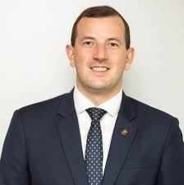
Virginijus Sinkevičius
Környezetért, óceánokért és halászatért felelős biztos.
1990. november 4. Vilnius, Litvániában született.
2012-ben az Aberystwyth Egyetemen (UK) Gazdasági és szociális tanulmányokat tanult, majd európai tanulmányokat hallgatott a Maastrichti Egyetemen.
2012-2015 között a Lithuania Tribune hírportál szerzője és szerkesztője.
2013 – 2014: a CEPA projektmenedzseri tanácsadója
2015–2016-ban a litván repülőterek koncessziós projektjének koordinátora volt.
2016-ban a Invest Litvánia állami vállalkozás befektetési környezetének javításával foglalkozó csoport csoportvezetője volt.
Forrás: https://ec.europa.eu
2017. november 27-én kinevezték a Litván Köztársaság gazdasági miniszterévé.
A litván parlament 2019. augusztus 22-én jóváhagyta az európai biztos megbízatását.

Slide 51
Köszönöm a figyelmet!

